Slide 1
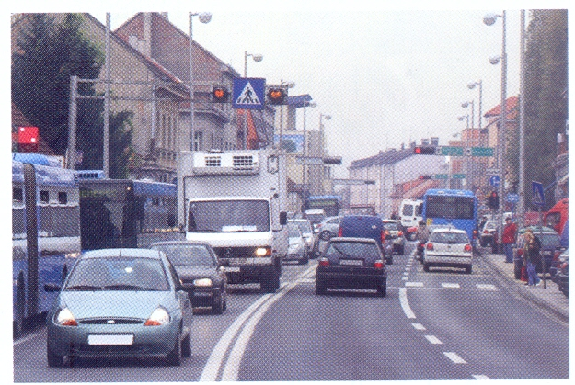
Gradski promet
Vesna Bego, OŠ Dragutina Domjanića, Sveti Ivan Zelina

Slide 2
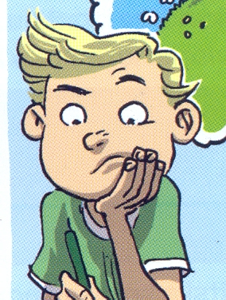
Prijevoz ljudi i robe iz jednog dijela grada u drugi nazivamo
gradski promet.

Slide 3
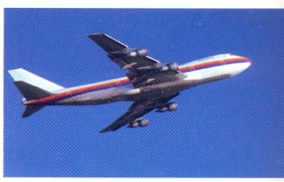
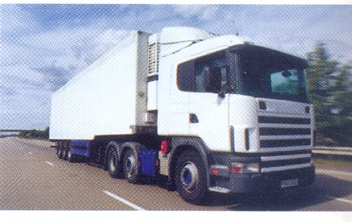
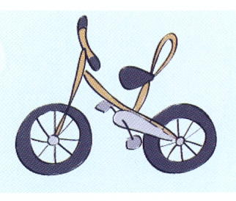
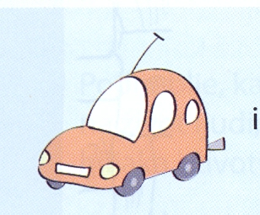
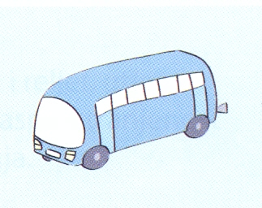
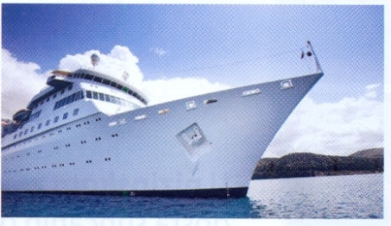
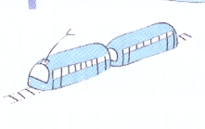
Koje prometno sredstvo pripada gradskom prometu?

Slide 4
Gradsku cestu nazivamo:
bijela cesta
autocesta
ulica

Slide 5
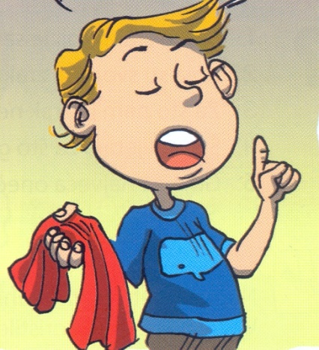
Pločnikom se kreću:
pješaci
biciklisti
motociklisti

Slide 6
Što pripada gradskom prometu?
automobil, željeznički kolodvor i tramvaj
motocikl, stajalište i tanker
autobus, brod i gliser

Slide 7
Izbaci uljeza! Objasni.
starije osobe
slijepe osobe
invalidi
djeca
trudnice

Slide 8
Objasni.
starije osobe
slijepe osobe
invalidi
trudnice

Slide 9
Za vožnju javnim prometnim sredstvom putnici moraju imati:
putnu kartu
prometnu dozvolu
vozačku dozvolu

Slide 10
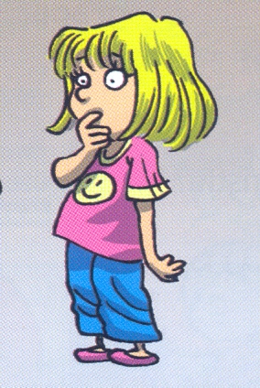
Putnici se u autobus i tramvaj ukrcavaju na kolniku.
DA NE

Slide 11
Putnici se u javnim prometnim sredstvima trebaju ponašati:
sebično prema putnicima, a pristojno prema vozaču
pristojno prema putnicima, neljubazno prema vozaču
pristojno prema vozaču i ostalim putnicima

Slide 12
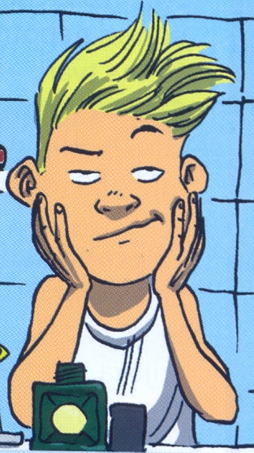
Korištenjem javnog gradskog prijevoza:
NE DA
DA NE
povećavamo broj automobila
smanjujemo prometnu gužvu
štitimo okoliš od onečišćenja
udobnije putujemo

Slide 13
Prometna sredstva gradskog prometa kreću se kolnikom i tračnicama.
DA NE

Slide 14
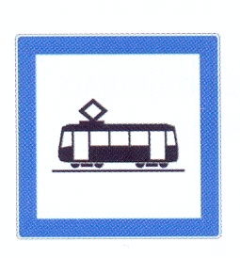
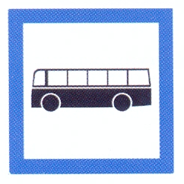
Što znače ovi prometni znakovi?
stajalište
autobusa
stajalište
tramvaja

Slide 15
Zadane pojmove spoji crtom.
bicikl
vlak
automobil
autobus
motocikl
tramvaj
javna prometna
sredstva
osobna prometna
sredstva

Slide 16
Bravo !

